Slide 1
Русский язык — язык, созданный для поэзии, он необычайно богат и примечателен главным образом тонкостью оттенков.
П. Мериме
Берегите наш язык, наш прекрасный русский язык – это клад, это достояние, переданное нам нашими предшественниками! Обращайтесь почтительно с этим могущественным орудием; в руках умелых оно в состоянии совершать чудеса.
И.С. Тургенев
По отношению каждого человека к своему языку можно совершенно точно судить не только о его культурном уровне, но и о его гражданской ценности.
К.Г. Паустовский
Русский язык в умелых руках и опытных устах красив, певуч, выразителен, гибок, послушен, ловок и вместителен.
А.И. Куприн

Slide 2
Правописание
Н и НН в суффиксах
различных частей речи
Я Денис. Мы ваши
виртуальные помощники!
Меня зовут Софья.
Это мои друзья.
Привет! Я Илья.
Даёшь ЕГЭ
на 100 баллов!

Slide 3
А я предлагаю отправиться на поиски знаний.
Какова ваша цель, друзья? Сдать успешно экзамен? Для этого нужно не мечтать о чуде, надо совершенствовать свои знания!
Цель этого урока в систематизации и обобщении правил правописания Н и НН в суффиксах разных частей речи.
Задача заключается в том, чтобы расширить полученные сведения о правописании -Н- и -НН- в наречиях, прилагательных, причастиях и усовершенствовать орфографическую и речевую грамотность.
Тем, кто готовится к ЕГЭ,
не привыкать к трудностям.
Конечно же, удача в таком деле
явно не помешает.
Предлагаю отправиться на поиски
пера жар-птицы.
Ребята, вы ещё верите в сказки?
Так вот, считается, что перо жар-птицы приносит
удачу, хотя в одной из сказок, оно принесло
доброму молодцу много испытаний. Но если
подумать, то всё обернулось очень даже удачно.
Стоп! Можно
и знания получить,
и перо добыть!
Задания выполняешь –
перо получаешь!

Slide 4
Орфоэпическая разминка
Имеющий уши - да услышит…
Выполняя задание по орфоэпии, укажи слова на правописание н/нн.
Вариант 1
повторённый
наделённый
Вариант 2
газированный
заселена
кухонный
Вариант 3
поделённый
приручённый
заселённый
Дополните схему!

Slide 5
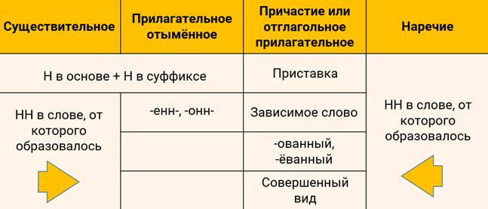
Освежите в своей памяти
правило на правописание н/нн! С
формулируйте недостающий пункт.
Потренируйтесь на примерах.
Теоретический блок
В остальных случаях пишется Н.
Рискованный поступок
Былинный богатырь
вкусное мороженое
разбуженный ребёнок
вошёл в гостиную
говорил взволнованно
песчаная отмель
вчера написана
крашенная в мастерской шерсть
румяный мальчуган
серебряный перстень
в туманной дымке

Slide 6
А как же исключения?
Их важно знать!
Без знания исключений задание 15,
вряд ли можно выполнить
без ошибок.
Теоретический блок (исключения)
Н | нн
В отымённых прилагательных с суффиксами -ан-, -ян-, -ин: стеклянный, оловянный, деревянный; юный, зелёный, румяный, багряный, пьяный, пряный, рьяный, единый + прилагательные фауны: павлиний фазаний тюлений сазаний кабаний свиной обезьяний В отымённых прилагательных с суффиксами -енн-, -онн-: ветреный | В отглагольных прилагательных: медленный, желанный, отчаянный, деланный, священный, читанный, данный, чеканный, окаянный, жеманный, нежданный, негаданный, неслыханный, невиданный, нечаянный, неожиданный. Акцент на словах с основой на -ИН-: холстинный, глубинный, старинный, былинный картинный, общинный пустынный, овчинный подлинный, истинный дюжинный, диковинный

Slide 7
Проверь себя!
Выполни тестирование!
Получи перо жар-птицы!
Удачи!
На сайте Глаголь слово. рф выполни задание15 (свой вариант). Полученную оценку, внеси в итоговый протокол.

Slide 8
Домашнее задание
Повтори правило!
Выполни задание 15 из сборника (варианты с 31 по 40).
Не ленись!

